Slide 1
Tre exempel på cirkulära affärsmodeller och återbruksförsäljning
Professor Arne Fagerström Högskolan i Gävle
arefam@hig.se

Slide 2
Varför cirkulära affärsmodeller?
Minska den globala materialåtgången genom att:
Återanvända materialresurser
Skapa mer ”service” per kilo material
Förbruka mindre resurser, ”köp och släng konsumtion” måste vara historia

Slide 3
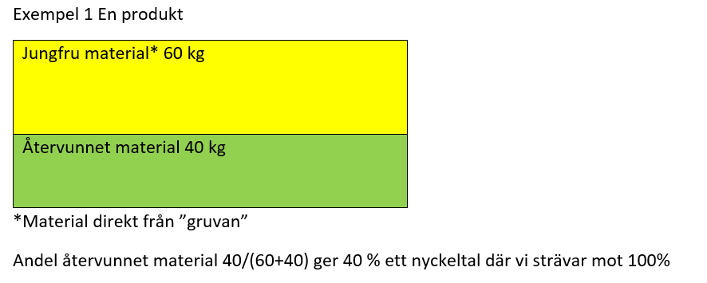
Exempel på insatser för bättre cirkulära affärer

Slide 4
Exempel 1 fortsättning
Nytta under nyttjandetiden (livslängden) av en produkt. Hur många kilometer, timmar etc kan en produkt skapa och leverera?
Exempel jungfru material ovan 60 kan nyttjas 10 000 timmar detta ger en nyttofaktor (per kg): 10000/60 = 166,67
Om nyttjandetiden ökar fås mer nyttjande ut ur varje kilo material eller om mängden jungfru material minskar fås mer nyttjande ut av varje kilo jungfru material.
Jungfru material kan vara en bristvara ur ett globalt perspektiv!
Slutsatser: Använd mindre jungfrumaterial och öka livslängden per kilo insatt jungfru material
Detta kan alla producerande företag arbeta vidare med!
Hur ser det ut i Ert företag?

Slide 5
Exempel 2 Vad mer kan göras idag?
Vid konstruktion av nya produkter och uppgraderingar av befintliga produkter ingenjörer och andra tänk på att:
1 Minimera andelen jungfrumaterial genom att använda återvunna delar och återvunnit material och öka produktens livslängd!
2 Hur kan konstruktionen öka möjligheterna till att återvinna delar och material?
Nyckeltalet: Återvinningsgrad Möjlig återvinning i kilo/Insatt material
60 kilo av 100 kg möjligt att återvinna
ger 60/100 = 60% återvinningsbart
En annan fråga är vad återvinns de facto?
Hur ser det ut i Ert företag?
Har Ni ett samarbete med återvinningsföretag?

Slide 6
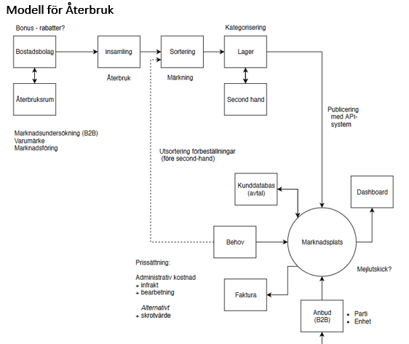

Slide 7
Konklusion
Om steget att byta affärsmodell är stort – Ta små steg som i exempel 1 och 2. Pröva sedan en eventuellt ny affärsmodell på en produkt eller en kund.
Det viktiga är att Ni startar NU!
Tack för Er uppmärksamhet!
Arne

